Slide 1
Razonamiento aproximado
Curso de doctorado
Fundamentos Teóricos de la Inteligencia Artificial
Curso 2004-2005
Eva Millán

Slide 2
GUIÓN
Razonamiento aproximado (03/03/05)
  Necesidad de razonamiento aproximado
  Apuntes históricos
  Modelos difusos
  Modelos probabilísticos
Ejemplos de aplicación (10/03/05)
  Modelado del alumno en sistemas tutores inteligentes

Slide 3
Necesidad de razonamiento aproximado
El modelo ideal del razonamiento (humano o mecánico) es el razonamiento exacto.
En mundo real se suele razonar con información que es:
  incierta
  imprecisa

Slide 4
Necesidad de razonamiento aproximado
Clasificación de las fuentes de incertidumbre:
  Deficiencias de la información
  Características del mundo real
  Deficiencias del modelo

Slide 5
Necesidad de razonamiento aproximado
Ejemplos:
  Información incompleta
  Información errónea
  Información imprecisa
  Mundo real no determinista
  Modelo incompleto
  Modelo inexacto
Falta historial
Falta memoria
Pruebas caras
Engaño
Descripción incorrecta
Historial incorrecto
Dificultad cuantificar
Falsos positivos
Aleatoriedad
Excepciones
Enfermedades
desconocidas
Desacuerdos
Imposibilidad
Estimaciones subjetivas parámetros
Problemas mecanismos razonamiento
Notes:
•

Slide 6
Necesidad de razonamiento aproximado
Todas estas fuentes de incertidumbre se dan en:
  ciencias naturales
  ingeniería
  derecho
  humanidades
  problemas típicos de AI
    reconocimiento del lenguaje natural (hablado/escrito)
    aprendizaje
    visión artificial
    robótica
    recuperación de información
    juegos complejos
    modelado del usuario
    sistemas adaptativos

Slide 7
Necesidad de razonamiento aproximado
En resumen
El tratamiento de la incertidumbre es, junto con la representación del conocimiento y el aprendizaje, uno de los problemas fundamentales de la Inteligencia Artificial
Nos centraremos en los llamados métodos numéricos

Slide 8
Lógica difusa
En 1965, Lofti Zadeh sienta las bases de la lógica difusa
  Motivación inicial: estudio de la vaguedad
  Relación vaguedad ↔ incertidumbre
  Paradoja del céntimo de euro
  Solución: definir conjuntos con grados de pertenencia
  Éxito de la lógica difusa :
    Desde el punto de vista práctico: miles de aplicaciones, la mayoría en sistemas de control
    Desde el punto de vista práctico: muchas áreas de las matemáticas, lógica, económicas, etc. se han “difuminado” desde entonces.

Slide 9
Características principales de la lógica difusa
  Se intenta representar la vaguedad e imprecisión inherentes en el lenguaje natural
  Utiliza varios elementos: conjuntos difusos, variables difusas, relaciones difusas, reglas difusas
  Dichos elementos se combinan entre sí en el proceso de inferencias
  El proceso de inferencias incluye pasos que pasan la información nítida a difusa y viceversa

Slide 10
Redes bayesianas
A principio de los años 80, Judea Pearl retoma el modelo probabilístico creando las redes bayesianas
  Este acontecimiento cambia completamente el escenario
  Modelo probabilista inspirado en la causalidad
  El modelo probabilístico tiene asociado un modelo gráfico, cuyos nodos representan variables y cuyos arcos representan mecanismos causales
  Extraordinario desarrollo experimentado por las redes bayesianas en las dos últimas décadas
  Se han construido modelos de diagnóstico y algoritmos eficientes para problemas con miles de variables
  Las universidades más importantes y las empresas punteras de informática tienen grupos de investigación dedicados a este tema

Slide 11
Características principales de las redes bayesianas
  La incertidumbre se representa basándose en teoría de la probabilidad
  La información se estructura en variables y relaciones de influencia causal entre ellas
  Relaciones de independencia condicional
  Parámetros: probabilidades condicionadas de cada variable dados sus padres
  Inferencias de tipo abductivo y predictivo

Slide 12


Ejemplos de empresas que utilizan redes bayesianas:
  Microsoft (Windows 95/98, Office 97/2000)
  Digital,
  Hewlett Packard, diagnóstico de problemas de impresión
  IBM,
  Intel,
  Siemens
  Nokia

Slide 13
Lógica difusa
Introducción
Teoría de conjuntos difusos
    Teoría de conjuntos clásica (conjuntos nítidos)
    Conjuntos Difusos
      Funciones de pertenencia
      Etiquetas lingüísticas
    Operaciones elementales con conjuntos difusos
      Complementario
      Intersección
      Unión
Razonamiento difuso
    Inferencia difusa
    Decodificación
Funcionamiento de un sistema difuso
Conclusiones

Slide 14
Necesidad de razonamiento difuso
En el mundo real existe mucho conocimiento no perfecto, es decir, conocimiento vago, impreciso, incierto, ambiguo, inexacto, o probabilístico por naturaleza.
El razonamiento y pensamiento humano frecuen-temente conlleva información de este tipo:
  inexactitud inherente de los conceptos humanos y
  razonamiento basado en experiencias similares, pero no idéntica
Problema: Poca capacidad de expresión de la lógica clásica.
  Ejemplo 1. Clasificación de personas en altas o bajas
  Ejemplo 2. Definición del término joven

Slide 15
Origen y éxito de los difusos
El origen del interés actual por la teoría de conjuntos difusos se debe a un artículo publicado por Lofti Zadeh en 1.965.
En la actualidad es un campo de investigación muy importante, tanto por sus implicaciones matemáticas o teóricas como por sus aplicaciones prácticas:
  Revistas (Fuzzy Sets and Systems, IEEE Transactions on Fuzzy Systems..)
  Congresos (FUZZ-IEEE, IPMU, EUSFLAT, ESTYLF...)
  Miles de aplicaciones reales:
    Control de sistemas: Tráfico, vehículos, compuertas en plantas hidroeléctricas, centrales térmicas, lavadoras, metros ascensores...
    Predicción y optimización: Predicción de terremotos, optimización de horarios...
    Reconocimiento de patrones y Visión por ordenador: Seguimiento de objetos con cámara, reconocimiento de escritura, reconocimiento de objetos, compensación de vibraciones en cámaras, sistemas de enfoque automático...
    Sistemas de información o conocimiento: Bases de datos, sistemas expertos...

Slide 16
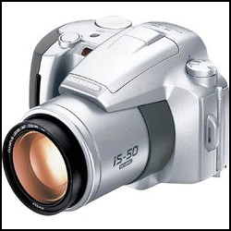
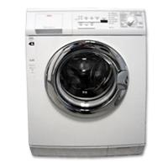
Un poco de publicidad...
OLYMPUS ERGONÓMICA SRL 28-120 (2995 dólares)
Poderoso lente zoom de 4.3x, 28-120 con elementos de lentes de cristal ED Sistema de flash doble incorporado.
Ajuste de Exposición Automática programada Sistema de Medición TTL: Fuzzy logic ESP, Promedio Balanceado al Centro
AEG Lavamat 64600 (429 euros)
Carga: 5kg
Revoluciones: 1400 rpm
Características energéticas: A+,A,B
Multi-Display
Fuzzy Logic
Programas especiales: Lavado a mano, Seda, Lana

Slide 17
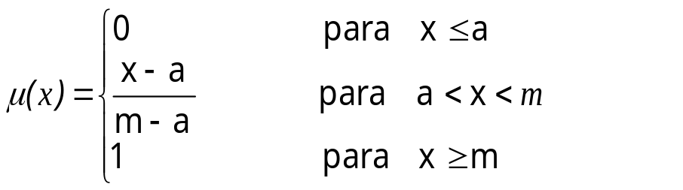
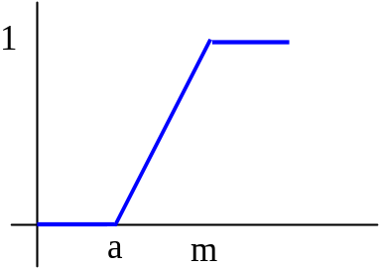
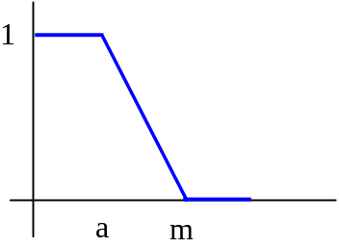
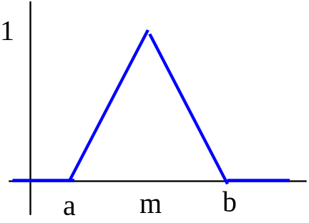
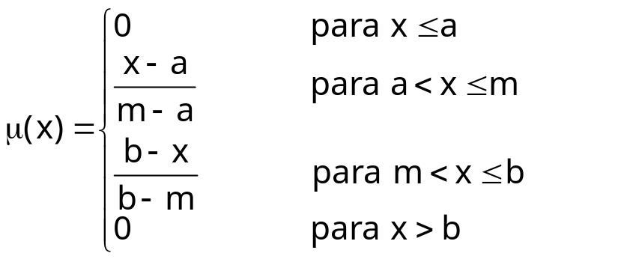
Funciones de pertenencia
Algunas de las funciones de pertenencia más utilizadas son:
Función GAMMA (Γ):
Función L
Puede definirse simplemente como 1 menos la función GAMMA
Función LAMBDA o triangular

Slide 18
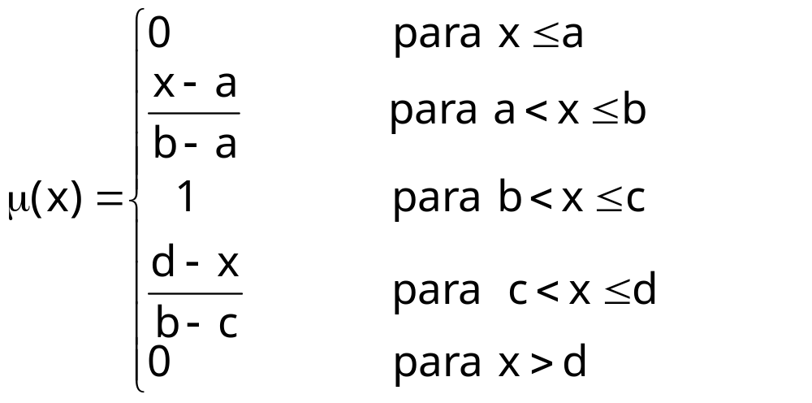
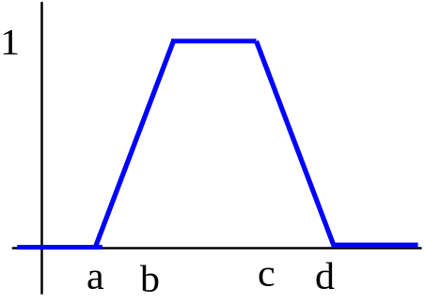
Funciones de pertenencia
Función PI o trapezoidal

Slide 19
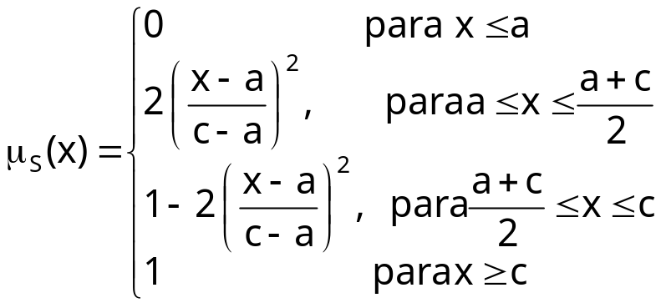
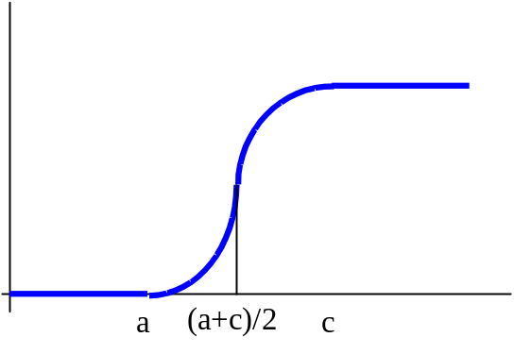
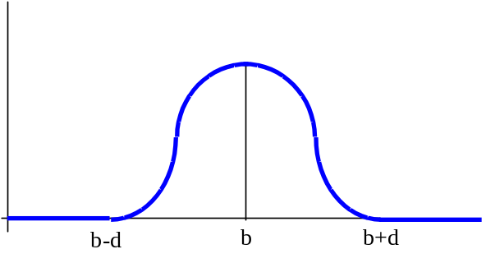
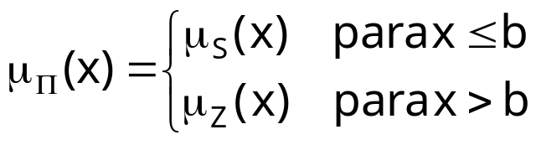
Funciones de pertenencia
Función S
Función Z (opuesta de la S)
μ_{Z}(x) = 1- μ_{S}(x)
Función Π

Slide 20
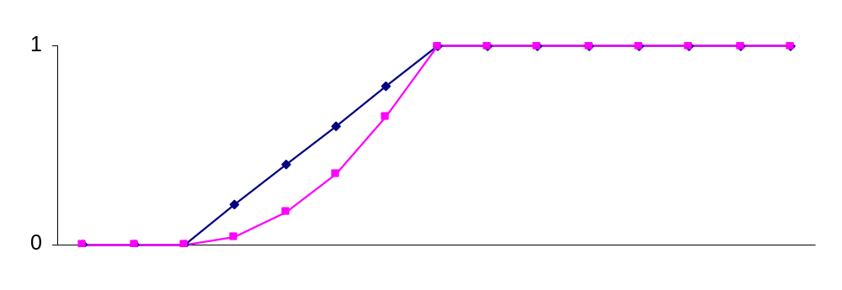
Etiquetas lingüísticas
Equivalentes a los adverbios del lenguaje natural
Se utilizan para definir conjuntos difusos a partir de otros ya existentes. Por ejemplo, viejo —> MUY viejo
Lo que se hace es componer la función de pertenencia con alguna otra función, de forma que la función resultante tenga la forma deseada
Por ejemplo, función para el adverbio MUY —> f(y) = y²
viejo
Muy viejo

Slide 21
Etiquetas lingüísticas
Existe todo un catálogo de adverbios/funciones
Nombre del modificador
Descripción del modificador
not
1-y
very (muy)
y²
somewhat (algo)
y^{1/3}
more-or-less (más o menos)
y^{1/2}
extremely (extremadamente)
y³

Slide 22
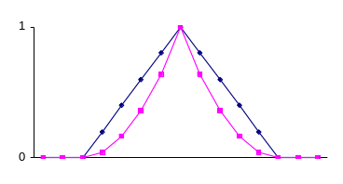
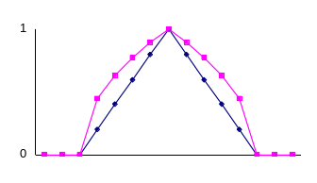
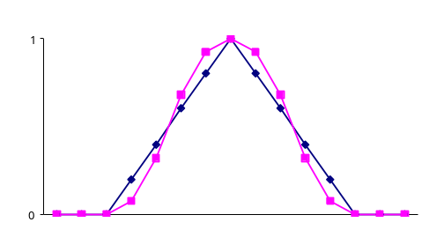
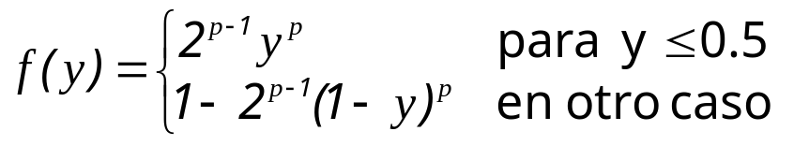
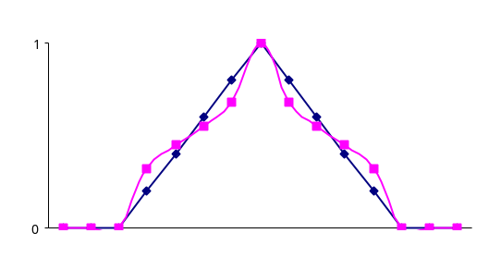
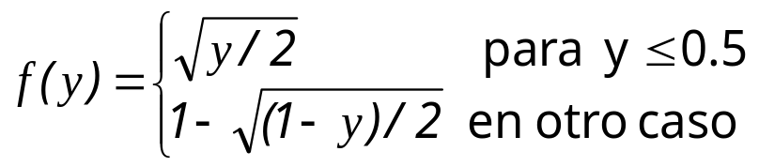
Etiquetas lingüísticas
Otras operaciones usuales
Normalización
f(y) = y/Altura
Concentración
f(y)=y^{p}, con p>1
Dilatación
f(y)=y^{p}, con 0<p<1
Intensificación contraste
Difuminación

Slide 23

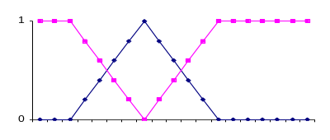
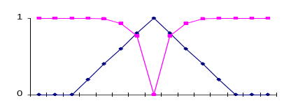
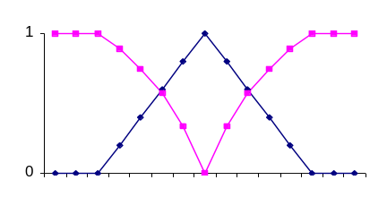
Operaciones con conjuntos difusos
Complementario
Dado un conjunto difuso A, su complemento vendrá definido por
Siendo c: [0,1] → [0,1]. La función c debería cumplir las siguientes propiedades
  c1. concordancia caso nítido c(1) = 0 y c(0) = 1
  c2. estrictamente decreciente ∀α,β∈ [0,1] α>β ⇒ c(α) < c(β)
  c3. involución ∀α∈ [0,1] c(c(α)) = α
Las funciones más utilizadas son:
c(α) = 1 - α.
Yager c_{w}(α) = ( 1 - α^{w})^{1/w} w∈ [0, ∞]
Sugeno c_{λ}(α) = (1-α)/(1-λα) λ∈ [0, 1]

Slide 24

Operaciones con conjuntos difusos
Intersección
Dados dos conjuntos difusos A y B, su intersección vendrá definida por
Siendo i: [0,1]x[0,1] → [0,1]. La función i debería cumplir las siguientes propiedades:
i1. concordancia caso nítido i(0,1) = i(0,0) = i (1,0) = 0; i(1,1) = 1
i2. conmutatividad i(α,β) = i(β,α)
i3. asociatividad i(α,i(β,γ)) = i(i(α,β),γ)
i4. identidad i(α,1) = α
i5. monotonía si α≤α’ β ≤ β’, entonces i(α,β) ≤ i(α’, β’)
([0,1],i) tiene estructura de semigrupo abeliano con elemento neutro.
Las funciones i que verifican esta propiedad se llaman normas triangulares (t-normas).

Slide 25
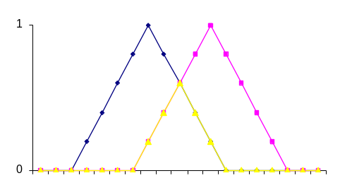
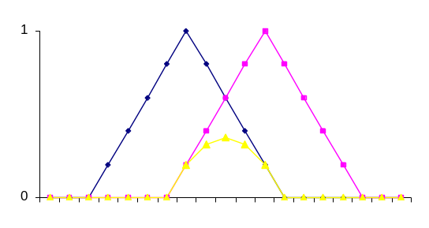
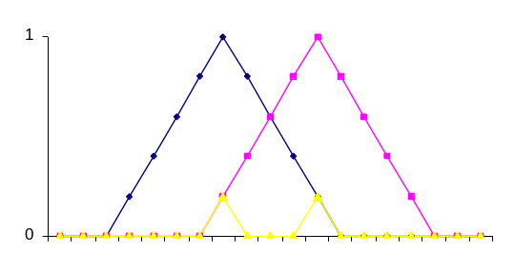
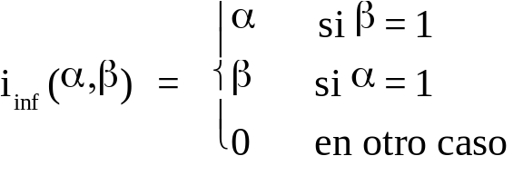
Operaciones con conjuntos difusos
Algunas t-normas usuales:
t-norma del mínimo i_{min}(α,β) = min(α,β)
t-norma del producto i*(α,β) = αβ
t-norma del producto drástico
Toda t-norma verifica las siguientes desigualdades:
∀α,β∈ [0,1] i_{inf}(α,β) ≤ i(α,β) ≤ i_{min}(α,β)
  la menor t-norma es la t-norma del producto drástico
  la mayor t-norma es la norma del mínimo

Slide 26
Operaciones con conjuntos difusos
Unión
Dados dos conjuntos difusos A y B, su unión vendrá definida por
μ_{AuB}(x) = u(μ_{A}(x), μ_{B}(x))
Siendo u: [0,1]x[0,1] → [0,1]. La función u debería cumplir las siguientes propiedades:
u1. concordancia con el caso nítido u(0,1)=u(1,1)=u(1,0) =1; u(0,0) = 0
u2. conmutatividad u(α,β) = u(β,α)
u3. asociatividad u(α,u(β,γ)) = u(u(α,β),γ)
u4. identidad (A ∪ ∅ = A) u(α,0) = α
u5. monotonía Si α≤α’ β≤β’, entonces u(α,β)≤u(α’, β’)
Además, podemos pedir que se cumpla:
u6. Leyes de De Morgan u(α,β) = c(i(c(α),c(β)) i(α,β) = c(u(c(α),c(β))
Las funciones i que verifican estas seis propiedad se llaman conormas triangulares (t-conormas).

Slide 27
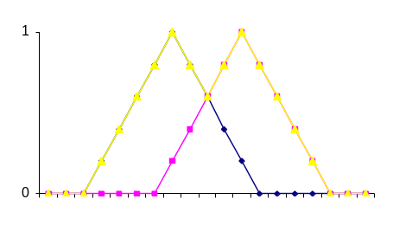
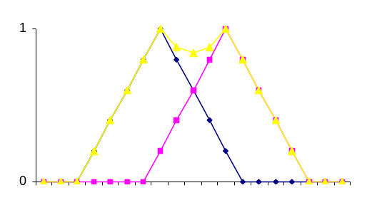
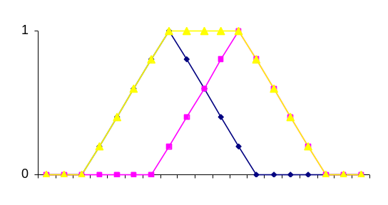
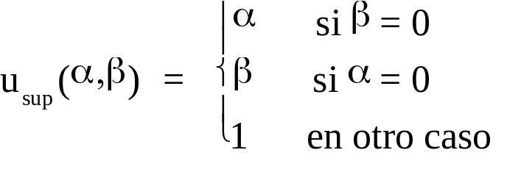
Operaciones con conjuntos difusos
Si consideramos como complemento la función c(u) = 1-u, las t-conormas correspondientes a las t-normas anteriores son:
t-conorma del máximo u_{max}(α,β) = max(α,β)
t-conorma de la suma u*(α,β) = α+β−αβ
t-norma de la suma drástica
Toda t-conorma satisface las siguientes desigualdades:
  ∀α,β∈[0,1] u_{max}(α,β) ≤ u(α,β) ≤ u_{sup}(α,β)
  la menor t-conorma es la t-conorma del máximo
  la mayor t-conorma es la t-conorma de la suma drástica

Slide 28


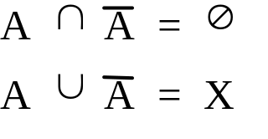
Operaciones con conjuntos difusos
Sin embargo, estas propiedades que les hemos pedido a las operaciones de unión e intersección no garantizan que se satisfagan estas otras propiedades:
  I1: Idempotencia (A ∩ A = A) i(α,α) = α
  I1: Distributividad (A ∩ (B ∪ C)) = ... i(α,u(β,γ)) = u(i(α,β),i(α,γ))
  U1 : Idempotencia (A ∪ A = A) u(α,α) = α
  U2 : Distributividad (A ∪ (B ∩ C)) = ... u(α,i(β,γ)) = i(u(α,β),u(α,γ))
propiedades que sólo verifican la t-norma del mínimo junto con la t-conorma del máximo
Conjuntos vacío y total:
  Conjunto vacío
  Conjunto total
Sin embargo, con esta definición no se satisfacen algunos famosos principios de la lógica clásica, como por ejemplo:
Principio de contradicción
Principio del tercio excluso

Slide 29
Razonamiento difuso
Proposición difusa simple:
  Proposición que asigna un valor a una variable difusa: “Pepe es de estatura mediana”.
  Tiene asociado un conjunto difuso y su función de pertenencia.
Proposición difusa compuesta:
  Agrupación de dos o más proposiciones difusas simples
    “la velocidad es normal” Y “el objeto está cerca”
    “la velocidad es alta” O “el objeto está muy cerca”
    “la velocidad NO es alta”
Necesidad de definir operadores difusos:
  NO (¬p) μ¬A(u) = 1 - μ_{A}(u)
  Y (p∩q) vendrá definida por una función de pertenencia tipo intersección, por ejemplo μ _{A∩B}(u,v) = min( μ_{A}(u), μ_{B}(v))
  O (p∪q) vendrá definida por una función de pertenencia tipo unión, por ejemplo μ_{AUB}(u,v) = max(μ_{A}(u), μ_{B}(v))

Slide 30
Razonamiento difuso: implicaciones
El siguiente paso es definir lo que es una implicación, es decir, asignar una función de pertenencia a una agrupación antecedente consecuente del tipo p→q
Esto nos permitirá razonar con afirmaciones tales como:
  SI “la velocidad es normal”
  ENTONCES “la fuerza de frenado debe ser moderada”
Opciones:
  Teórica: Dar a la implicación el mismo significado que en la lógica clásica.
  p→q ≡ ¬p∨q μ_{p→q}(u,v) = max(1-μ_{A}(u), μ_{B}(v))
  p→q ≡ ~(p∧(~q)) μ_{p→q}(u,v) = 1 – min[μ_{A}(u), 1-μ_{B}(v)]
  Práctica: Dar a la implicación el significado de relación causa-efecto:
  Implicación de Mamdani
    p→q ≡ A∧B ⇒ μ_{p→q}(u,v) = min( μ_{A}(u), μ_{B}(v))

Slide 31
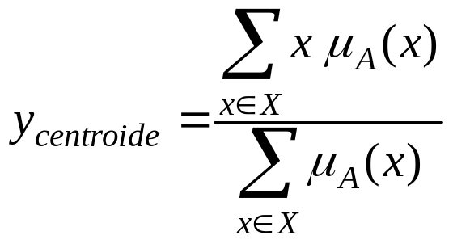
Decodificación
Una vez llevado a cabo el proceso de razonamiento difuso, es necesario dotar al sistema de la capacidad de tomar decisiones. Así por ejemplo, el sistema debe saber qué fuerza de frenado que debemos aplicar si la velocidad es alta
Para ello se utilizan las llamadas técnicas de decodificación, que transforman un conjunto difuso en un valor nítido.
Las más usuales son:
  El valor máximo (es decir, el más posible).
  El centroide o centro de gravedad difuso

Slide 32
Funcionamiento de un sistema de control basado en lógica difusa
Entrada
nítida
Reglas
Salida
nítida
Codificador
Decodificador
x ∈U^{p}
y=f(x) ∈V
u ∈U^{p}
Inferencia
v ∈V
Conjuntos
difusos entrada
Conjuntos
difusos salida

Slide 33
En resumen
La lógica difusa se concibió originalmente como un método mejor para manejar y almacenar información imprecisa
Ha demostrado ser una excelente alternativa para sistemas de control, ya que imita a la lógica de control humana
Se pede incluir en cualquier sistema, desde dispositivos pequeños a sistemas de control complejos
Usa un lenguaje impreciso pero muy descriptivo para operar con datos de entrada de una forma parecida a la usa un operador humano
Es robusta y no demasiado dependiente de los datos de entrada y operadores elegido
Incluso las primeras versiones funcionan bastante bien, con escasa necesidad de ajustes

Slide 34
Redes bayesianas
Definición intuitiva
Definición formal
Teorema fundamental
Algoritmos de propagación
Ejemplo
Herramientas
Ejercicios

Slide 35
Redes bayesianas
Una red bayesiana es:
  Un conjunto de nodos que representan variables o entidades del mundo real
  Un conjunto de enlaces que representan relaciones de influencia causal entre los nodos
  Una serie de parámetros (probabilidades condicionadas de cada nodo dados sus padres) que cuantifican la relación entre los nodos.

Slide 36
Ejemplo
Gripe
Tos
P(gripe) = 0.3
P(tos/gripe) = 0.9
P(tos/no gripe) = 0.01
Interpretación de los parámetros:
P(gripe) = 0.3
Prevalencia
P(tos/gripe) = 0.9
Sensibilidad
P(no tos/no gripe) = 0.99
Especificidad

Slide 37
Definición formal de red bayesiana
Una red bayesiana es:
    Un conjunto exhaustivo y excluyente de variables proposicionales, V
    Un conjunto E de relaciones binarias definidas sobre las variables de V
    Una distribución de probabilidad conjunta P definida sobre las variables de V,
tales que:
    (V, E) es un grafo acíclico, conexo y dirigido G.
    (G, P) cumple las hipótesis de independencia condicional
  ∀ X∈V y ∀ Y ⊆ V - {X ∪ de(X)} P(X/pa(X), Y) = P(X/pa(X))

Slide 38
Teorema fundamental
Dada una red bayesiana, la distribución de probabilidad conjunta puede expresarse como:
P(x₁, ..., x_{n}) = Π P(x_{i} /pa(x_{i}))

Slide 39
Algoritmos de propagación
Los algoritmos de propagación en redes bayesianas permiten hacer inferencias:
  De tipo abductivo: dado que el alumno ha respondido a ciertas preguntas, ¿cuál es la probabilidad de que conozca los conceptos?
  De tipo predictivo: dado que el alumno conoce ciertos conceptos, ¿cuál es la probabilidad de que responda correctamente a la pregunta?
Cuando un nodo (grupo de nodos) se instancia, la información se propaga por la red de forma que se calculan las probabilidades a posteriori de cada uno de los nodos dado el valor que haya tomado el nodo (grupo de nodos) instanciado.

Slide 40
Ejemplo: la red Asia
Explaining away
Asia
A
S
Fumador
Abducción
Cáncer pulmón
Tuberculosis
T
L
B
Bronquitis
Enfermedad
E
Predicción
Rayos X
X
D
Disnea

Slide 41
Algoritmos de propagación
Algoritmos exactos
  Estructuras especiales: árboles, poliárboles
  Caso general:
    Algoritmos de condicionamiento
    Algoritmos de agrupamiento
Algoritmos aproximados

Slide 42
Herramientas
  Hugin
    http://www.hugin.dk
  Javabayes
    http://www-2.cs.cmu.edu/~javabayes/Home/
  Algunas más: http://www.ia.uned.es/~fjdiez/bayes/software.html

Slide 43
Ingeniería del conocimiento con redes bayesianas
Modelado con redes bayesianas:
  Nodos (variables), relaciones de influencia causal
  Parámetros (probabilidad condicionada de cada nodo dados sus padres)
  Mecanismos de propagación (herramientas)
Mucho más en:
  http://www.lcc.uma.es/eva/doc/materiales/microsoft.pdf

Slide 44
Variables y relaciones
  En general, las redes bayesianas se han usado en:
    Problemas de diagnóstico:
      diagnóstico de averías (HP),
      diagnóstico médico,
      diagnóstico de problemas,
      diagnóstico de intenciones y objetivos (clip de Microsoft), etc.
    Problemas de clasificación
  Por tanto lo primero será identificar el tipo de problema que queremos resolver

Slide 45
Problemas de diagnóstico
Preguntas relevantes:
  ¿Qué observaciones se han efectuado?
  ¿Qué posibles causas hay para explicar dichas observaciones?
  ¿Hay otros indicios que apoyen o ayuden a descartar alguna de esas posibles causas?
  ¿Cómo son las relaciones entre los nodos?
  ¿Qué tipo de relaciones existe entre las variables?.

Slide 46
Ejemplo 1: Luisito está enfermo
Los padres de Luisito, que acaba de cumplir un año, deciden llevarlo al pediatra porque vomita con cierta frecuencia. Con el pediatra sostienen la siguiente conversación:
Pediatra -. Denme toda la información que consideren que puede ser relevante.
Mamá-. El otro día Luisito estaba resfriado. Vomitó el biberón de la noche, creo que por culpa de los mocos, ya que había muchos en el vómito. Otras veces parece que vomita por una pequeña indigestión.
Papá-. Además creo que debe saber que mi hermano es celíaco (Aclaración: la celiaquía es una intolerancia al gluten, que poco a poco hace que se destruya el vello intestinal. Los vómitos son uno de sus síntomas más relevantes. Se cree que tiene cierta componente hereditaria).
Pediatra-. ¿Y la dieta de Luisito incluye gluten?
Ambos-. Sí, desde hace unos meses.

Slide 47
Ejemplo 2: ¿Se han copiado?
Cuando el profesor de Métodos Computacionales de la Física Cuántica corrige los exámenes de Junio, encuentra que los resultados del mismo son muchísimo mejores que en convocatorias anteriores, y comienza a pensar en la posibilidad de que los alumnos hayan copiado, aunque también puede ocurrir que los alumnos de ese curso sean excepcionalmente buenos. Para averiguar lo que ha ocurrido, intenta también tener en cuenta otras informaciones que tiene disponibles, y que son las siguientes:
  Un par de días antes del examen dejó su despacho abierto por descuido.
  El enunciado del examen estaba ese día encima de la mesa.
  Un amplio grupo de alumnos ha cometido exactamente el mismo fallo en uno de los problemas.
  Los profesores que le han dado clase a ese grupo en años anteriores consideran que el grupo es bueno, pero no excepcional.

Slide 48
Problemas de clasificación
Preguntas relevantes:
  ¿Qué objetos son los que se desea clasificar?
  ¿Cuáles son las diferentes categorías?
  ¿Puede un objeto pertenecer a más de una categoría? ¿Están contempladas en el problema todas las categorías posibles?
    Si el conjunto de posibles categorías es exhaustivo y excluyente -> un único nodo
    En otro caso ->un nodo por categoría
  ¿Qué rasgos o indicios se utilizan para realizar la clasificación?

Slide 49
Ejemplo 1: El planeta ZYX
En el planeta Zyx se pueden encontrar varias clases de animales, llamemos a estas clases Wurros, Hobexas y Wackas. Todos tienen un tamaño muy pequeño, y sus pieles son o bien escamosas o bien están cubiertas de suave pelo. Además, una observación atenta ha permitido deducir lo siguiente:
  Todos los Wurros tienen 5 ó 6 patas. Su color es rojizo, y tienen la piel peluda y suave.
  El número de patas de las Hobexas es un entero que varía uniformemente entre 4 y 6, ambos inclusive. Su piel es escamosa.
  En cuanto a las Wackas, tienen 4 ó 5 patas, y ofrecen a la vista una tonalidad casi siempre azulada, pero a veces (20% de los casos) rojiza.
  Los animales que tienen un número impar de patas cojean siempre. Los animales que tienen un número par de patas cojean sólo cuando tienen alguna anomalía (malformación congénita, heridas, etc.), lo cual ocurre en el 10% de los casos para los animales de 4 patas, y en el 20% para los de seis.

Slide 50
Parámetros: modelos canónicos
Puerta OR
Puerta AND
Faringitis
Otitis
P(Fi/Fa, O) | Faringitis=no | Faringitis=si
Otitis=no | 0+e | 1-e
Otitis =si | 1-e | 1-e
Fiebre
Alergia
Olivo
P(E/Al, O) | Alergia=no | Alergia=si
Olivo=no | 0+e | 0+e
Olivo =si | 0+e | 1-e
Estornudo

